Slide 1
计算机网络翻转课堂
严以律己，宽以待人
闫钊，陈泊舟，马毓翔，肖伟豪，田纪书

Slide 2



计算机网络之TCP协议
答辩人：肖伟豪
学院：计算机科学与技术学院 学号：1170300922

Slide 3
TCP协议概述
Tcp提供的是点对点的通信机制，只有一个发送方和接收方，不支持多个接收
提供可靠的、按序的字节流
流水线机制从而提高可靠传输的性能
实现一个介于gbn和sr之间的机制
窗口尺寸要基于拥塞控制和流量控制机制
Tcp是一个全双工的，在同一个连接中能够传输双向数据流
Tpc是面向连接的，通信双方在发送数据之前必须建立连接。连接状态只在连接的两端中维护，在沿途的节点中并不维护状态
Tcp连接包括两台主机上的缓存，连接状态变量、socket等

Slide 4
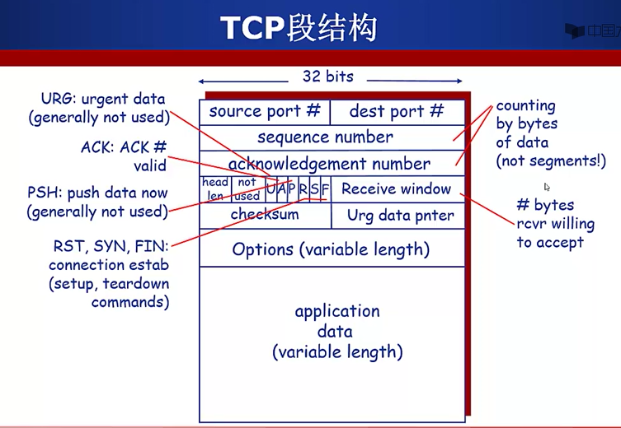
TCP段结构
源端口号，目的端口号
序列号，ack序列号
U代表urgent，是紧急数据
A是一个标志位，指示是不是一个有效的ack
P是push，依据标志位立刻把数据推送到上层
Rst，syn，fin这几个是用来进行连接的建立与拆除的标志位
Receive window是接收窗口的大小，代表的是所愿意接收的字节数目
Checksum指的是internet的校验和

Slide 5
TCP的序列号和ACK
Tcp中的序列号是指的段中第一个字节的编号，而不是段的编号
建立tcp连接时双方随机选择序列号，连接的时候双方交换这个信息
Ack是希望接受的下一个字节的序列号
使用的是累计确认机制，和gbn在这方面类似，代表的是这个序列号之前的所有字节都被正确的接受了
如果收到乱序到达的segment，tcp规范没有规定，由tcp实现者决定

Slide 6
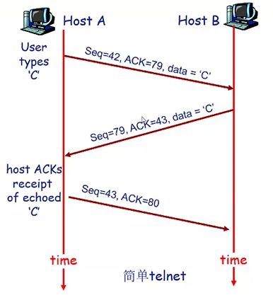
TCP：序列号和ACK
简单的telnet
远程登录
当主机A用户发送一个字符C，seq是建立连接的时候随机生成的，期望收到的下一个字节的序列号是79然后里面的数据是字符c
B会回传字符，返回序列号79，ack43表示下一个希望收到的字节序号是43，43之前已经正确收到，主机A再发一个确认，不带任何的数据

Slide 7

TCP可靠数据传输
Tcp在ip层提供的不可靠服务基础上实现可靠数据传输服务
只是用单一重传定时器
通过超时和收到重复的ack触发重传的时间
设置定时器的超时
需要大于RTT，但rtt是变化的
过短的话会导致不必要的重传
过长会对段的丢失时间反应慢
估计rtt的方法
通过sampleRTT可以测量从段发出去到收到ack的时间，此时需要忽略重传
测量多个求平均值形成rtt估计是estimatedrtt，通过这个公式计算

Slide 8

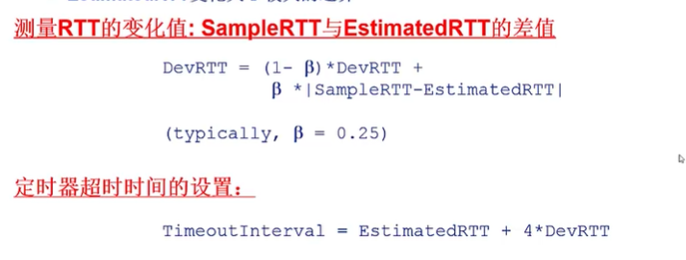
TCP RTT 和超时
定时器超时时间的设置如下
加一个边界以防变化
变化大则需要大的边界

Slide 9
TCP发送方
从应用层收到数据
创建segment
序列号为segment第一个字节的编号
开启计时器
设置超时时间
超时时
要重传引起超时的segment
重启定时器
此时和sr接近
收到ack
若收到未确认的segment
更新sendbase，还有未确认的分组，重启定时器

Slide 10
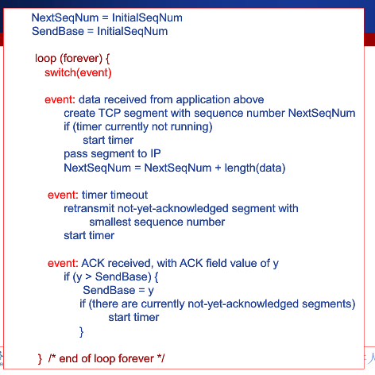
TCP发送端程序的伪代码
首先初始化
然后无限循环
从上层收到收到数据创建tcp段
如果定时器没在运行则启动
然后把segment交给ip往外发
更新nextseqnum
发生timeout 那么重传具有最小序列号的没有被确认过segment
然后重新启动timer
如果收到ack，大于sendbase，则要更新为y，如果还有未被确认的segment，则要启动timer

Slide 11
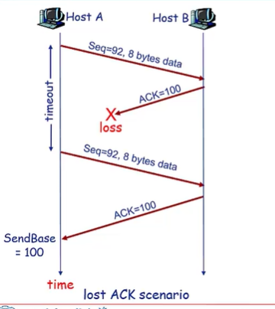
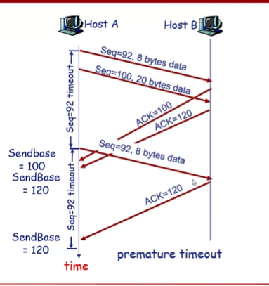
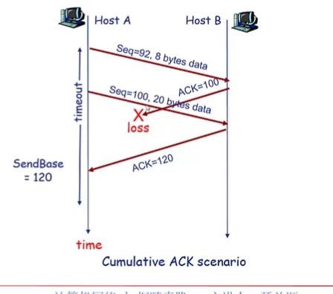
Tcp重传实例
发生丢失的场景和超时的场景

Slide 12
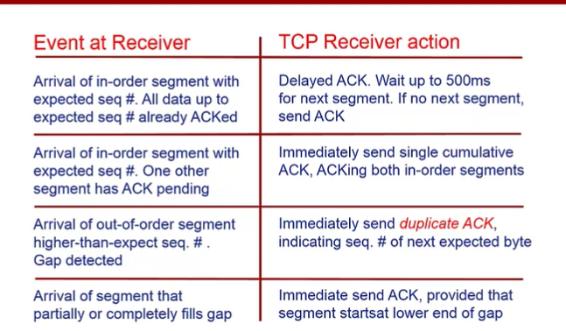
TCP接收端的情况

Slide 13
TCP的快速重传机制
Tcp实现发生超时，超时时间间隔将重新设置，超时时间间隔会加倍
重发丢失的分组会等待很长时间
所以需要通过重复ack检测分组丢失
Sender会背靠背发送多个分组
如果某个分组丢失，会引发多个重复ack
如果sender收到同一数据的3个ack，则假定该数据丢失
快速重传即为在超时之前就进行重传

Slide 14
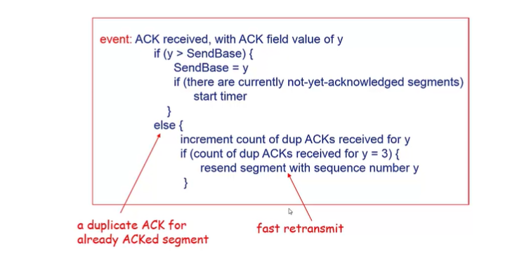
快速重传算法

Slide 15
THANKS!
恳请各位批评指正！

Slide 16
感谢观看 THANKS!
答辩人：肖伟豪
学院：计算机科学与技术学院 学号：1170300922

Slide 17
TCP流量控制
作者：闫钊

Slide 18
TCP流量控制
连接建立后，接收方会为连接分配一块缓存，为了防止发送方发送数据过快，缓存区溢出，导致数据丢失或者上层应用处理数据很慢。
为了防止数据淹没接收方，TCP拥有流量控制的速度匹配机制。
RcvWindow就是在接收方会一直维护的一个变量，保存了剩余的缓存空间大小。接收方在ACK中告诉发送方RcvWindow，发送方保证自己已经发送但未收到ACK的数据不超过RcvWindow的大小。
在收到RcvWindow==0的时候，发送方会继续发送一个很小的段用来确认RcvWindow的大小，时刻准备恢复发送防止死锁。

Slide 19
TCP连接与断开

Slide 20
连接—三次握手
TCP连接过程中，会经历三次握手过程。为了实现可靠传输，发送方和接收方始终需要同步序号。
序号并不是从 0 开始的， 而是由发送方随机选择的初始序列号开始 由于 TCP 是一个双向通信协议， 通信双方都有能力发送信息， 并接收响应。 因此， 通信双方都需要随机产生一个初始的序列号， 并且把这个起始值告诉对方。

Slide 21
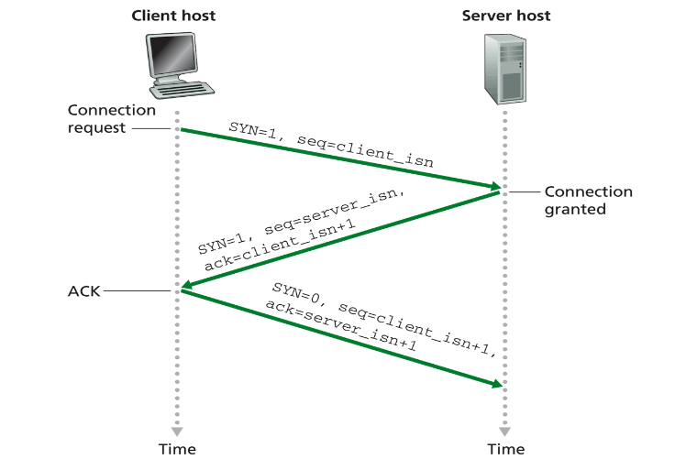

Slide 22
断开—四次挥手
第一次挥手：主机1向主机2发送一个FIN报文段；此时，主机1进入FIN_WAIT_1状态；这表示主机1没有数据要发送给主机2了；
第二次挥手：主机2收到了主机1发送的FIN报文段，向主机1回一个ACK报文段；主机1进入FIN_WAIT_2状态；主机2告诉主机1，我“同意”你的关闭请求；
第三次挥手：主机2向主机1发送FIN报文段，请求关闭连接，同时主机2进入LAST_ACK状态；
4.第四次挥手：主机1收到主机2发送的FIN报文段，向主机2发送ACK报文段，然后主机1进入TIME_WAIT状态；主机2收到主机1的ACK报文段以后，就关闭连接；此时，主机1等待2MSL后依然没有收到回复，则证明Server端已正常关闭，那么，主机1也可以关闭连接了。

Slide 23
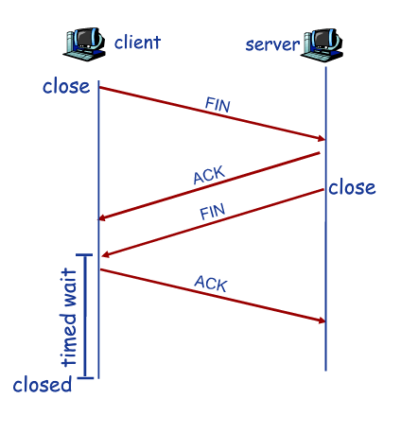

Slide 24
拥塞控制原理(1)
作者：田纪书

Slide 25
拥塞控制
拥塞(Congestion)
非正式定义：“太多发送主机发送了太多数据或者发送速度太快,以至于网络无法处理”
表现：
分组丢失（路由器缓存溢出）
分组延迟过大（在路由器缓存中排队）
拥塞控制 vs. 流量控制
A top-10 problem.

Slide 26
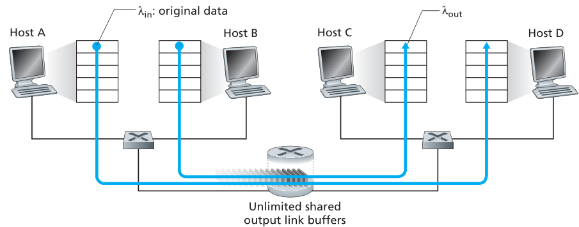
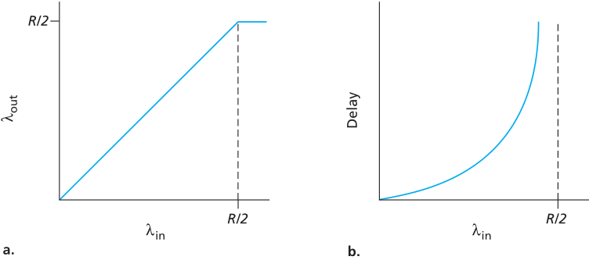
拥塞的成因和代价 ： 场景1
两个senders,两个receivers
一个路由器, 无限缓存
没有重传
拥塞时分组延迟太大
达到最大throughput

Slide 27
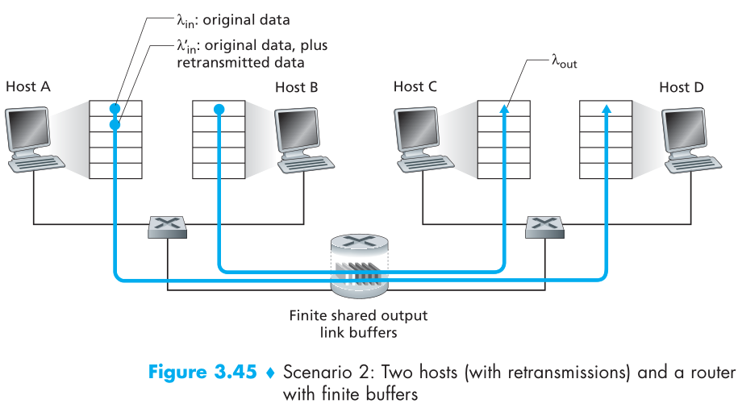
拥塞的成因和代价 ： 场景2
一个路由器, 有限buffers
Sender重传分组

Slide 28
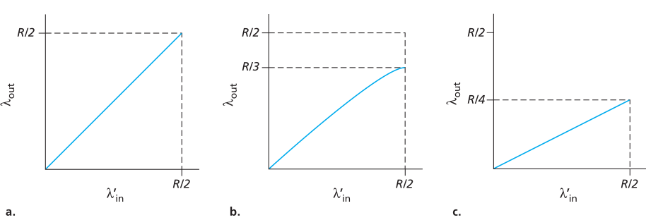
拥塞的成因和代价 ： 场景2
情况a: Sender能够通过某种机制获知路由器buffer信息，有空闲才发 $λ_{in}=λ_{out}$(goodput)
情况b: 丢失后才重发:$λ_{ⅈn}^{′}>λ_{out}$
情况c：分组丢失和定时器超时后都重发， $λ_{ⅈn}^{′}$变得更大
拥塞的代价:
对给定的”goodput”，要做更多的工作 (重传)
造成资源的浪费

Slide 29
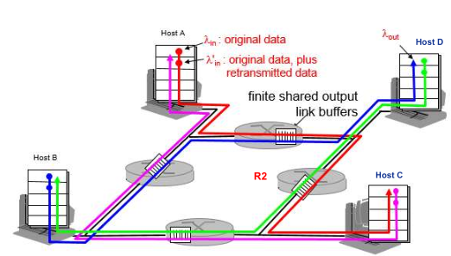
拥塞的成因和代价 ： 场景3
四个发送方
多跳
超时/重传

Slide 30
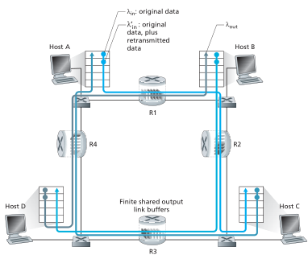
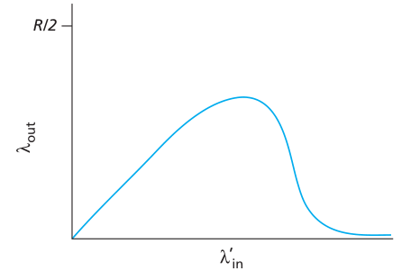
拥塞的成因和代价 ： 场景3
拥塞的另一个代价:
当分组被drop时，任何用于该分组的“上游”传输能力全都被浪费掉

Slide 31
拥塞控制原理(2)

Slide 32
拥塞控制的方法
端到端拥塞控制
网络辅助的拥塞控制
网络层及网络层的设备不需要显式
地提供支持
端系统通过观察loss，delay等网络行为
判断是否发生拥塞，端系统来控制自己
的发送速率
TCP采用这种方法
路由器向发送方显式地反馈网络拥
塞信息
依赖于简单的拥塞指示：SNA,DECbit,
TCP/IP ECN,ATM
指示发送方应采取何种速率

Slide 33
案例:ATM ABR拥塞控制
ABR:available bit rate
一种“弹性服务”
如果发送方发现整个路径上负载比较低，则尽可能使用可用带宽
如果发送方发现路径拥塞，将发送速率降到最低保障速率
RM cell：资源管理cell
穿插在data cell之间
发送方发送
交换机设置RM cell位（网络辅助）
NI bit：rate不许增长
CI bit：拥塞指示，已经发生拥塞
RM cell由接收方返回给发送方，发送方就可以知道整个路径上的拥塞情况

Slide 34
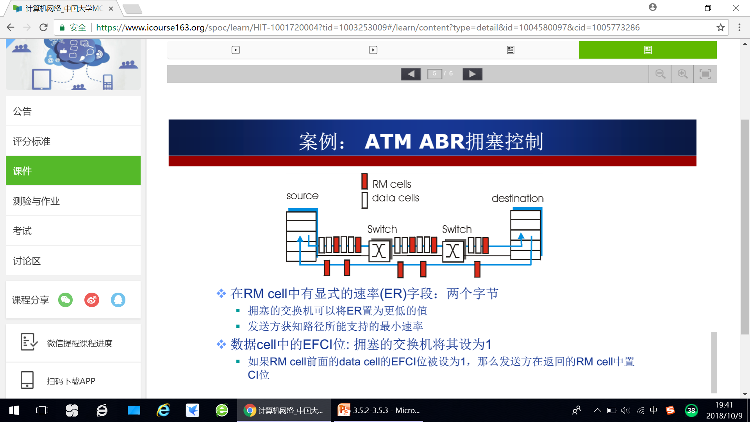
案例:ATM ABR拥塞控制
在RM cell中有显式的速率(ER)字段：两个字节
拥塞的交换机可以将ER置为更低的值（定量指示）
发送方获知路径所能支持的最小速率（动态数值）
数据cell中的EFCI位：拥塞的交换机将其设置为1
如果RM cell前面的data cell的EFCI位被设为1，那么发送方在返回的RM cell中置CI位

Slide 35
TCP拥塞控制和性能分析
主讲人：马毓翔

Slide 36

TCP拥塞控制的基本原理
sender限制发送速率：LastByteSent-LastByteAcked<= CongWin
CongWin（拥塞窗口）:
▪ 动态调整以改变发送速率
▪ 反映所感知到的网络拥塞

Slide 37
如何感知网络拥塞？AND 如何合理的调整发送速率？
loss事件 timeout或者三个重复ACK
发生loss事件后，发送方降低速率。
两种方式：
1）加性增—乘性减: AIMD
2）慢启动：SS

Slide 38
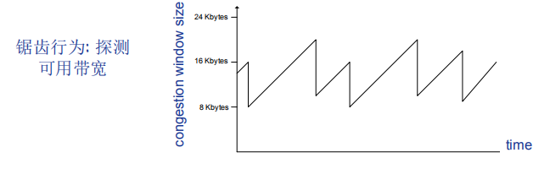
加性增—乘性减: AIMD
原理：逐渐增加发送速率，谨慎探测可用带宽，知道发生loss
方法：AIMD
Additive Increase: 每个RTT将CongWin增大一个MSS——拥塞避免
Multiplicative Decrease: 发生loss后将CongWin减半

Slide 39
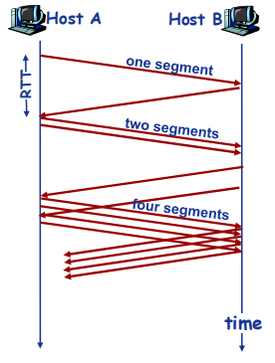
TCP慢启动: SS
原理：当连接开始时，指数性增长。（指数性增长就是指每个RTT将CongWin翻倍，在收到ACK的时候进行操作）。
特点：初始速率很慢，但是快速攀升。
问题：这两种方法何时进行切换？
当CongWin达到loss时间前值得一半。
（结合图例说明）

Slide 40
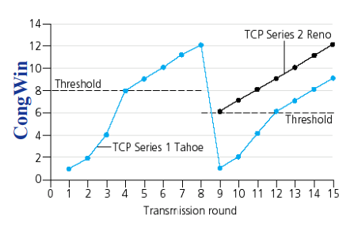
Threshold变量
设定变量Threshold，
设为loss事件前CongWin的1/2.

Slide 41
Loss事件的处理
3个重复ACKs:->表示网络还能够传输一些segments
▪ CongWin切到一半
▪ 然后线性增长
Timeout事件: ->表明拥塞更为严重
▪ CongWin直接设为1个MSS
▪ 然后指数增长
▪ 达到threshold后, 再线性增长

Slide 42
总结
When CongWin is below Threshold, sender in slow-start phase, window
grows exponentially.
❖ When CongWin is above Threshold, sender is in congestion-avoidance
phase, window grows linearly.
❖ When a triple duplicate ACK occurs, Threshold set to CongWin/2 and
CongWin set to Threshold.
❖ When timeout occurs, Threshold set to CongWin/2 and CongWin is set
to 1 MSS.

Slide 43
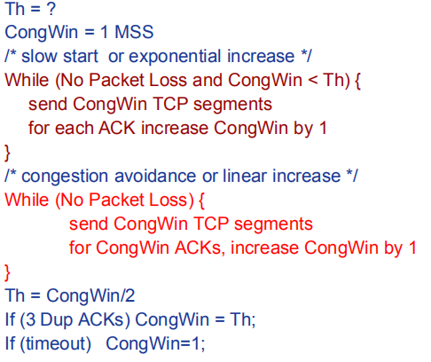
TCP拥塞控制算法

Slide 44
TCP throughput: 吞吐率
给定拥塞窗口大小和RTT，TCP的平均吞吐率是多少？
三种情况：超时时：CongWin的大小为W，吞吐率是W/RTT
超时后：CongWin=W/2，吞吐率是W/2RTT
平均：0.75W/RTT

Slide 45
TCP的公平性
公平性与UDP
多媒体应用通常不使用TCP，以免被拥塞控制机制限制速率
使用UDP：以恒定速率发送，能够容忍丢失
产生了不公平
公平性与并发TCP连接
某些应用会打开多个并发连接
Web浏览器
产生公平性问题

Slide 46
传输层总结
作者：陈泊舟

Slide 47
知识点总结
传输层服务的基本原理
复用/分用
可靠数据传输
流量控制
拥塞控制
Internet的传输层协议
UDP
TCP
Notes:
插入所在国家/地区的地图。

Slide 48
复用/分用
传输层服务的基本原理
接收端进行多路分用，发送端进行多路复用
分用、复用的工作原理
分用、复用的分类
Notes:
插入所在国家/地区的地图。

Slide 49
UDP
功能
存在价值
应用
段结构
校验和
Notes:
插入所在国家/地区的地图。

Slide 50
可靠数据传输
各种RDT
流水线机制
滑动窗口协议
Notes:
插入所在国家/地区其中一个地理特征的图片。

Slide 51
TCP
概述
流量控制
拥塞控制
Notes:
插入所在国家/地区其中一个地理特征的图片。

